Slide 1



Slide 2


Esperançar
Maria Sonia Laukaitis
14/04/2021

Slide 3


Slide 4
Esperança
Não se cansa
De tanto esperar
Por você...

Slide 5
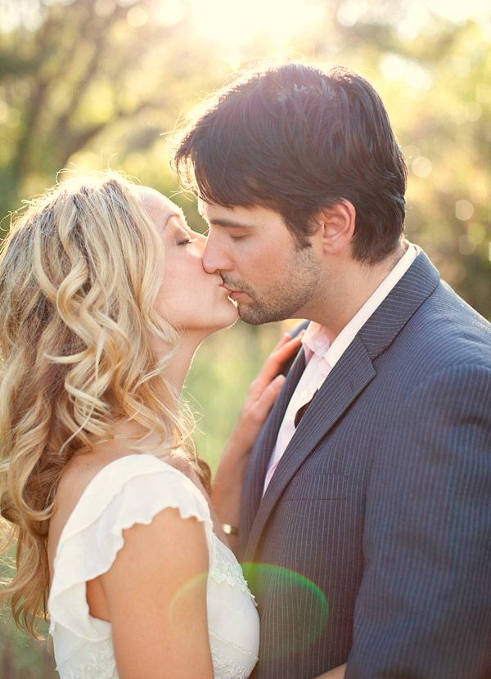

Slide 6
Sou a sua dor
A dor da humanidade
Percorremos juntos
Todas as dores
As dores do mundo

Slide 7


Slide 8
Vejo esperança
Num resto de amor
No sorriso
De uma criança
No seu jeito estranho
De amar...

Slide 9


Slide 10
Sabes que me ama
Sem nada dizer
Teme por amar demais
Se deixar envolver
Pelos sentimentos
Que te aflora tentando esquecer

Slide 11


Slide 12
E sei que não demora
Irá aceitar
Fica a vontade
Eu espero pode dizer
Sei que me ama
Eu amo você...

Slide 13


Slide 14



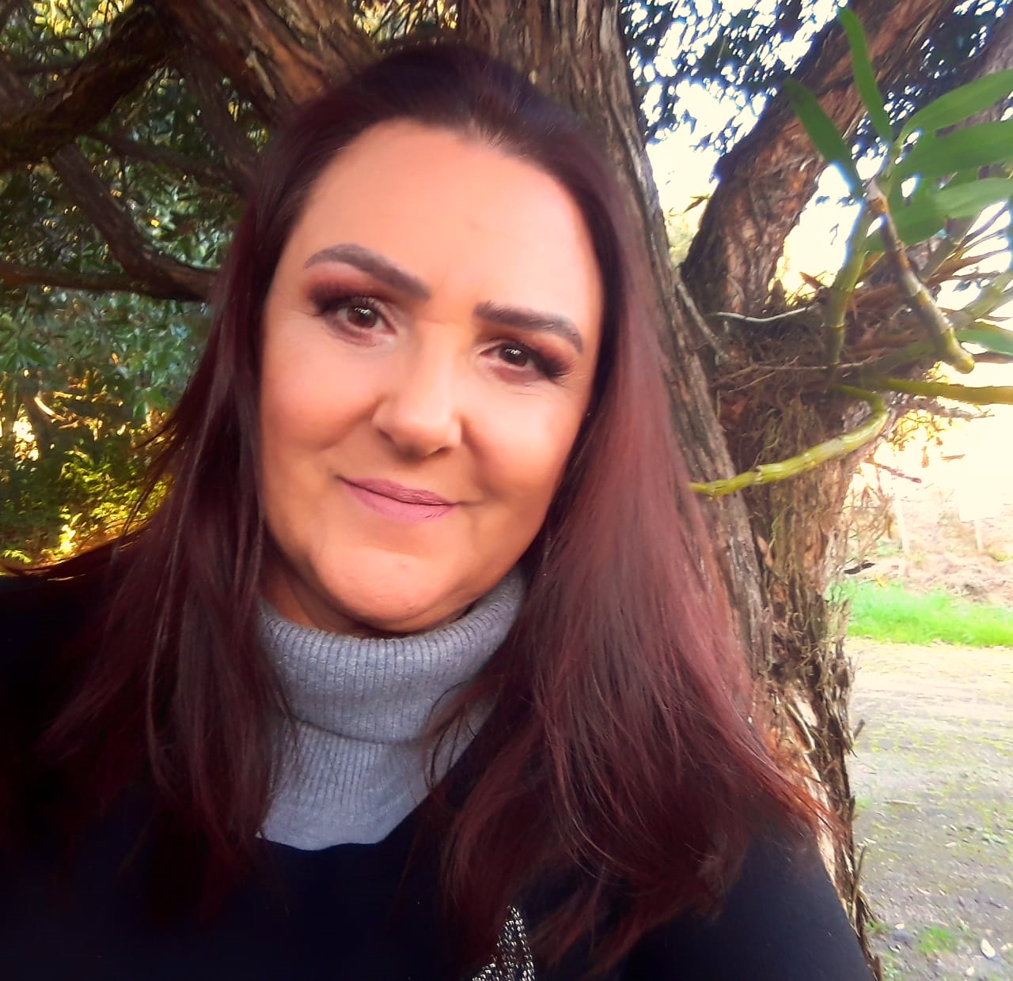
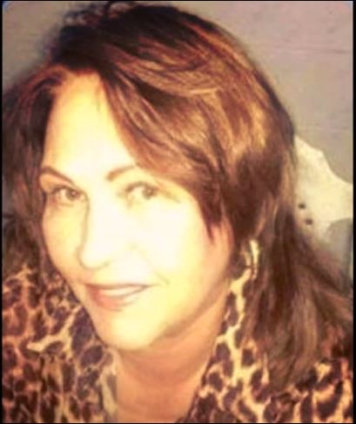
Cléo Menegatt
Maria Sonia Laukaitis

Slide 15


Slide 16
Criação, Formatação e Edição:
Cléo Menegatt
cmenegatt2016@gmail.com
Imagens: Internet e Acervo Pessoal
Texto: Maria Sonia Laukaitis
Música: How Deep Is Your Love- The Bee Gees
http://www.sergrasan.com.br/cleoslides
Canal no Youtube:
http://www.youtube.com/c/CleoniceMenegattGoelzer

